Slide 2
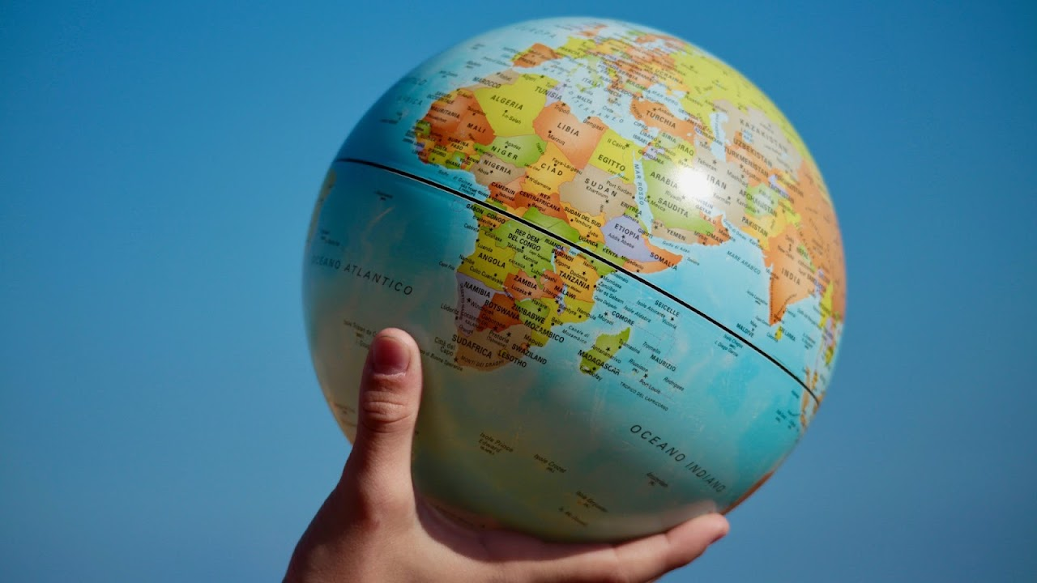
Ga jij wel eens op reis?

Slide 3
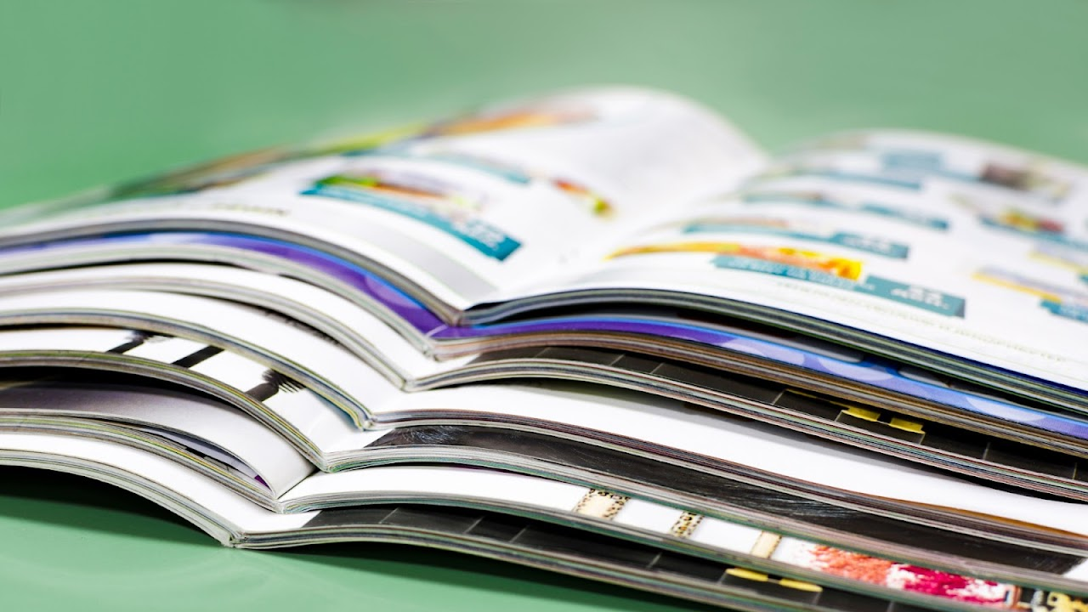
Reisbrochures

Slide 4
Werken met een
tekstverwerkingsprogramma

Slide 5
Demonstratie

Slide 6
Wat is de functie?

Slide 7
Maak een reisbrochure
over jouw favoriete land!
Eisen
Gebruik opvallende en aansprekende titels en subtitels.
Voeg een afbeelding van de vlag van het land toe.
Voeg een afbeelding van een bezienswaardigheid van het land toe.
Maak een inhoudsopgave van de titels en subtitels.
Maak gebruik van een tabel.
Maak gebruik van opsommingstekens.
Gebruik een aantrekkelijke en opvallende vormgeving.

Slide 8
Afsluiting

